Slide 1
第二篇、化工设备设计基础
第七章 概述
第八章 内压薄壁容器设计基础
第九章 内压薄壁圆筒和球壳设计
第十章 内压容器封头的设计
第十一章 外压容器设计基础
第十二章 容器零部件
Page<number>

Slide 2
第七章 概述
§ 7.1 容器的结构和分类
§ 7.2 容器机械设计的基本要求
§ 7.3 容器的标准化设计
§ 7.4 化工容器常用金属材料的基本性能
Page<number>

Slide 3
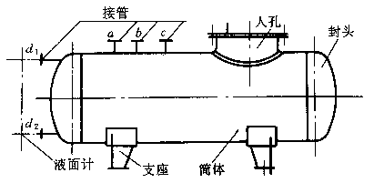
§ 7.1 容器的结构和分类
容器的结构
壳体（圆柱壳、球壳和椭球壳等)
封头(端盖)
附件(法兰、支座、接管，人孔和手孔等)
Page<number>

Slide 4
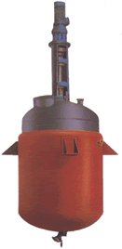
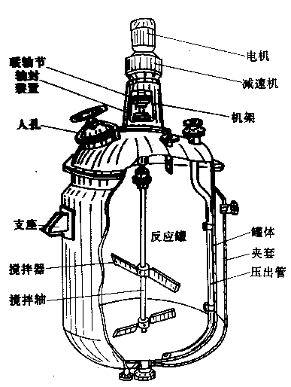
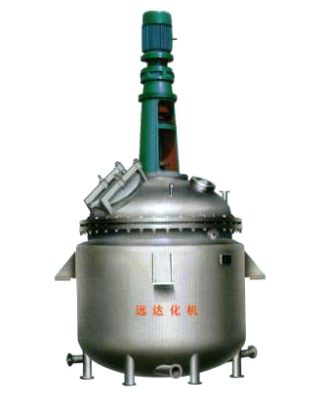
1). 反应设备---反应釜，聚合釜，反应器
常见设备
Page<number>

Slide 5
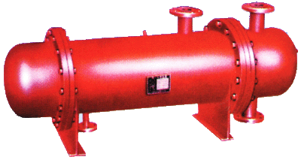
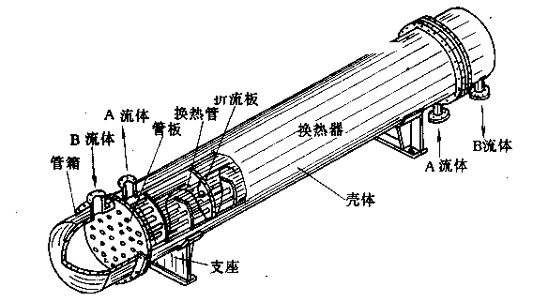
2). 换热设备---热交换器，冷却器，冷凝器
Page<number>

Slide 6
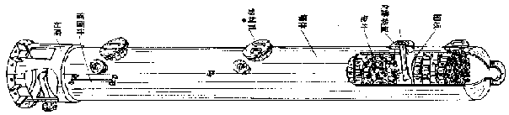
3). 分离设备---分离器，吸收塔，干燥塔等
Page<number>

Slide 7
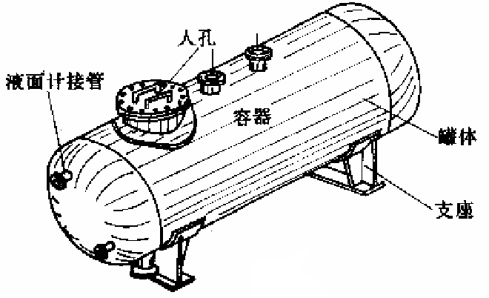
4).贮运设备----贮槽，贮罐，槽车
这些化工设备的壳体被称为容器
Page<number>

Slide 8
2. 容器的分类
按照承压性质和能力：内压和外压
内压：容器内部压力大于容器外部介质压力
(1)常压：p<0.1MPa
(2)低压： 0.1≤ p <1.6MPa
(3)中压： 1.6≤ p< 10MPa
(4)高压： 10≤p< 100MPa
(5)超高压容器： p≥ 100MPa
外压：容器外部压力大于容器内部压力，包括真空容器。
Page<number>

Slide 9
按照容器的形状：
(1)矩形容器
(2)球形容器
(3)圆筒形容器
按照容器的壁厚：
薄壁:δ/D_{i} ≤0.1或K= D₀/D_{i} ≤1.2
δ——厚壁
超过这一范围的称作厚壁容器
Page<number>

Slide 10
按照壁温：
(1)常温：壁温在-20~ 200ºC 条件下工作
(2)高温：壁温达到材料蠕变温度下工作，对碳素钢或低合金钢为420ºC
(3)中温：壁温在常温和高温之间工作
(4)低温：壁温低于-20ºC条件下工作，
Page<number>

Slide 11
按照支承形式：
(1)卧式
(2)立式容器
按照结构材料：
(1)金属制：钢制、铸铁及有色金属容器
(2)非金属制：硬聚乙烯、 玻璃钢等
Page<number>

Slide 12
按照安全技术管理分类：
压力容器的要素：
1. 容器内工作压力≥0.1MPa
2. 容器容积≥30L
3. 内直径≥150mm的固定式容器
Page<number>

Slide 13
承载介质为气体、液化气体以及介质最高温度≥其标准沸点温度的液态。
按危险程度对压力容器进行分类监管，由设计压力、容积及介质危害性三个因素决定容器的类别
介质分组：
第一组介质：极度、高度危害的化学介质，易爆介质、液化气。
第二组介质：除第一组介质外的介质
Page<number>

Slide 14
介质危害性：HG20660-2000，GBZ230-2010，用介质毒性和爆炸危害程度来表示。
毒性程度：
极度危害，最高容许浓度＜0.1mg/m³
高度危害，最高容许浓度＜0.1~1.0mg/m³
中度危害，最高容许浓度＜1.0~10mg/m³
轻度危害，最高容许浓度≥10mg/m³
Page<number>

Slide 15
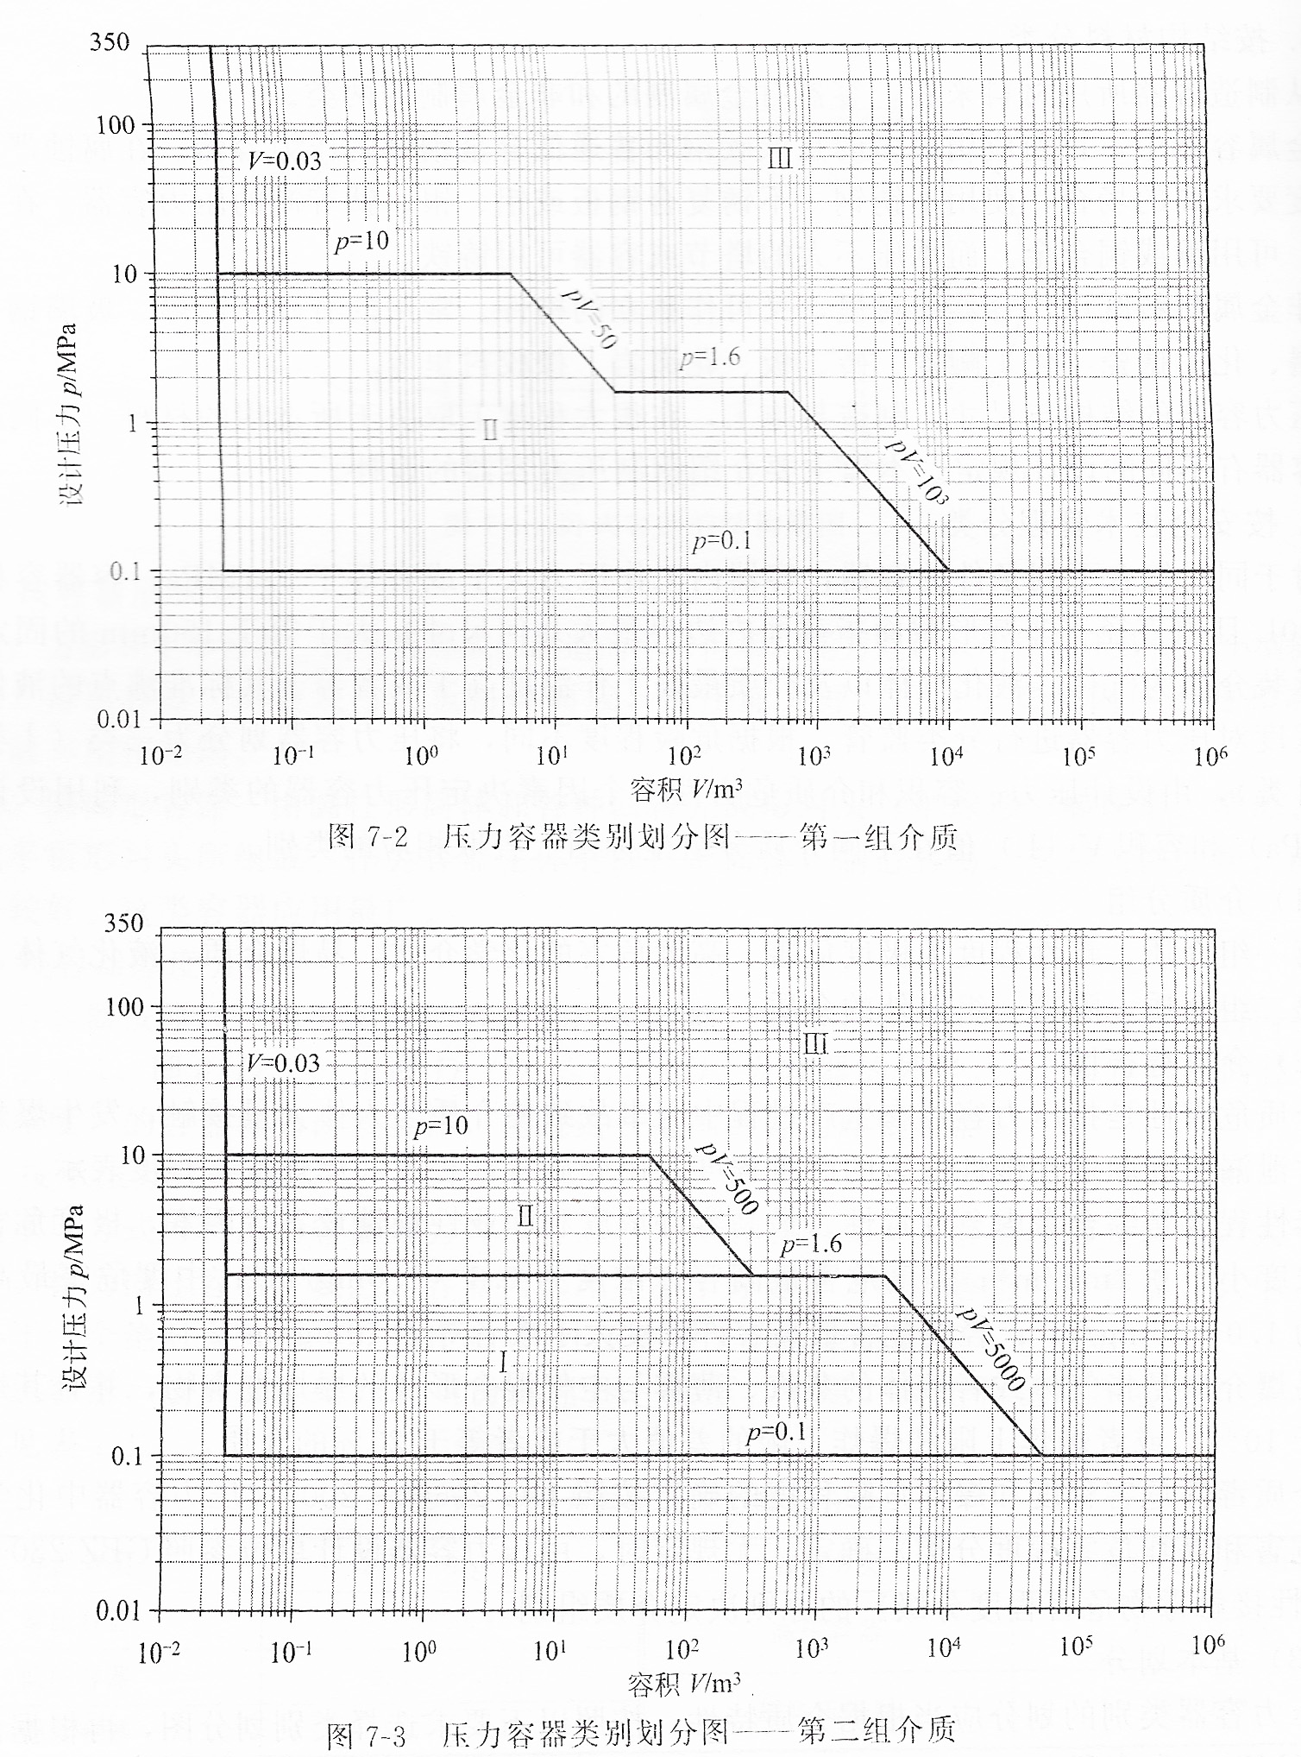
Page<number>

Slide 16
Page<number>

Slide 17
坐标点位于分类线上，按较高类别划分。
容器的总体尺寸，通过工艺计算和生产经验确定，称为工艺尺寸。
初步确定设备的工艺尺寸后，进行容器的具体设计。
Page<number>

Slide 18
§7.2 容器设计的基本要求
基本要求：
（1）强度：容器抵抗外力破坏的能力。
（2）刚度：指构件抵抗外力使其发生变形的能力。
（3）稳定性：指容器或构件在外力作用下维持其原有形状的能力。
（4）耐久性：根据设备使用年限来确定。
（5）密封性：
（6）节省材料和便于制造
（7）方便操作和便于运输
Page<number>

Slide 19
§7.3容器的标准化设计
标准化意义：
（1）成批生产、降低成本、提高竞争力
（2）增加零部件的互换性，提高劳动生产率
（3）合理利用资源，节约原材料
（4）采用国际标准，消除贸易障碍，提高竞争力
Page<number>

Slide 20
容器零部件标准化的基本参数
1.公称直径
（1）压力容器公称直径DN：指筒体内径；
*若筒体直径太小，直接用无缝钢管制作时， 容器公称直径指无缝钢管外径。
（2）管子的公称直径DN：不是外径，也不是内径，而是介于管子内外径之间的一个尺寸。
Page<number>

Slide 21
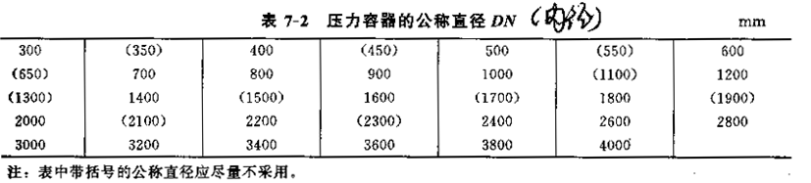
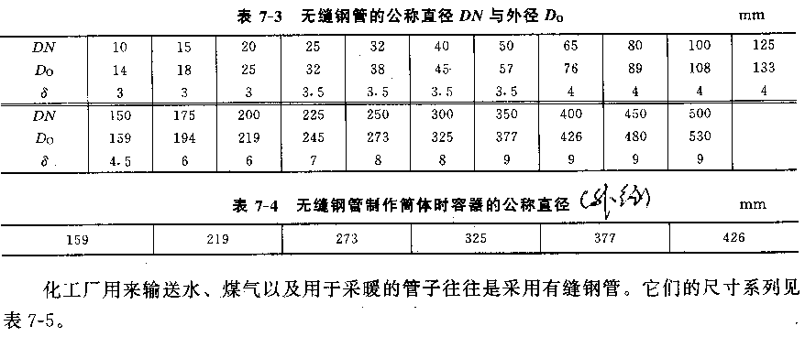
Page<number>

Slide 22
（3）容器零部件的公称直径：指与它相配的筒体或管子的公称直径。
例：1）DN2000法兰：指与DN2000筒体或封头相配的法兰；
2） DN200管法兰：指联结公称直径为200mm的管子用的管法兰；
3） DN2000鞍座：指支撑直径为2000mm容器的鞍式支座；
Page<number>

Slide 23
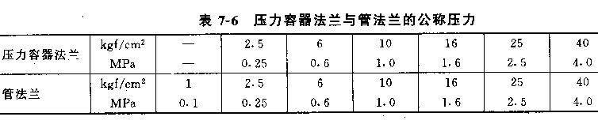
2.公称压力
容器及管道的操作压力经标准化以后的标准压力称公称压力，以PN表示。
Page<number>

Slide 24
§7.5 化工容器常用金属材料的基本性能
力学性能
物理性能
化学性能
工艺性能
其他性能
Page<number>

Slide 25
力学性能
1）强度：固体材料在外力作用下抵抗塑性变形和断裂的特征。强度指标有: σ_{s} (R_{eL}或R_{p0.2}),σ_{b} (R_{m}), σ_{r} , σ_{D}^{t}
2）塑性：金属在外力作用下产生塑性变形而不破坏的能力。塑性指标有:δ , ψ
3）韧性：材料对缺口或裂纹敏感程度的反映。韧性指标有:冲击韧性，脆性转变温度，断裂韧性
4）硬度：衡量材料软硬程度的指标。布氏硬度HBS，洛氏硬度HRC，维氏硬度; HBS≈10HRC
Page<number>

Slide 26
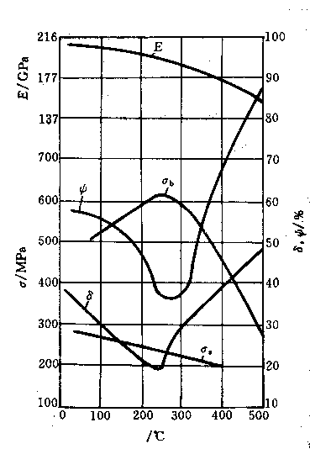
5）材料在高温下的力学性能
强度降低，塑性提高
蠕变：在高温时，在一定的应力作用下，应变随时间增加的现象
应力松弛现象
Page<number>

Slide 27
物理性能
密度、熔点、热膨胀系数、导热系数、导电性
化学性能
耐腐蚀性、抗氧化性
工艺性能
铸造性、可锻性、焊接性、切削加工性、热处理性、冷弯性能
Page<number>

Slide 28
其他性能
1）组织稳定性
2）抗松弛性
3）应变时效敏感性
Page<number>

